Slide 1

第五章
定积分
2022年11月20日

Slide 2






第二节
第五章
微积分基本公式
一、引例
二、积分上限的函数及其导数
三、牛顿 – 莱布尼兹公式
四、小结
机动 目录 上页 下页 返回 结束

Slide 3
1
第
部分
引例
机动 目录 上页 下页 返回 结束

Slide 4




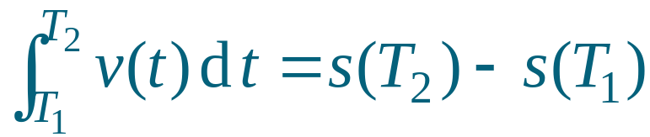

一、引例
在变速直线运动中, 已知位置函数
与速度函数
之间有关系:
物体在时间间隔
内经过的路程为
这种积分与原函数的关系在一定条件下具有普遍性 .

Slide 5
2
第
部分
积分上限的函数及其导数
机动 目录 上页 下页 返回 结束

Slide 6
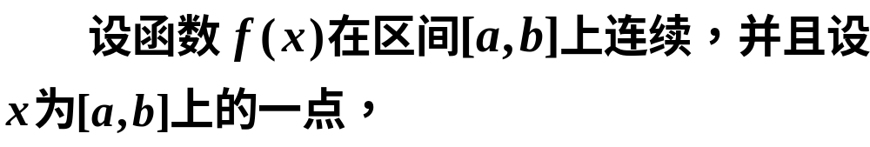
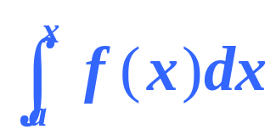
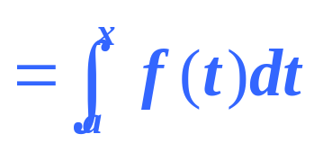
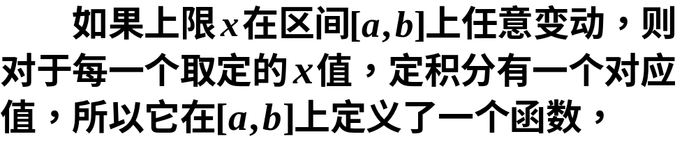
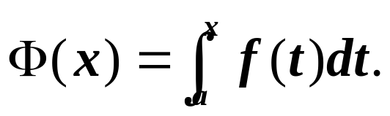

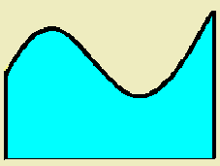







二、积分上限的函数及其导数
考察定积分
记
积分上限函数

Slide 7
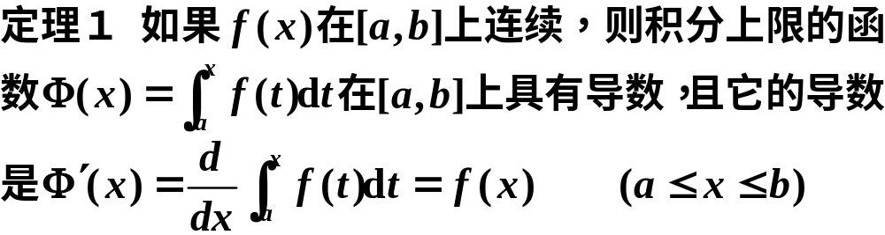

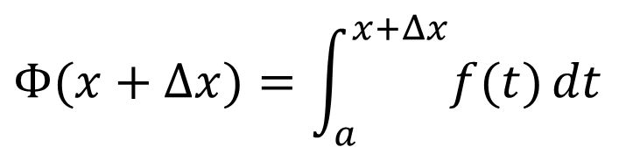
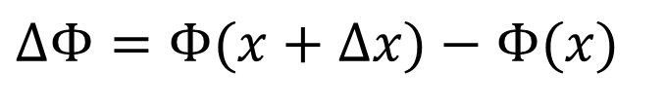





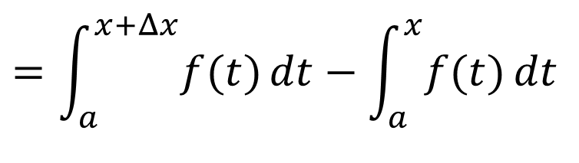

积分上限函数的性质
证

Slide 8
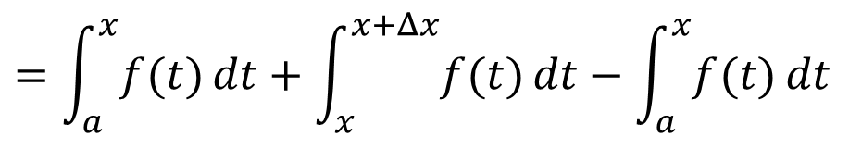

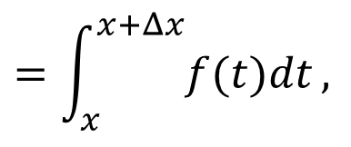









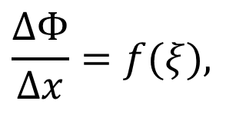
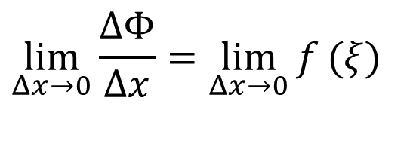


积分上限函数的性质
由积分中值定理得

Slide 9


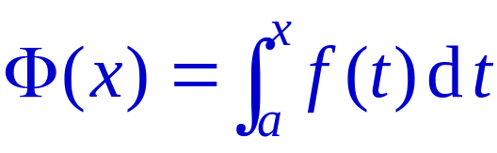



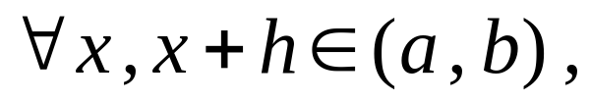






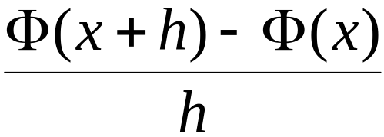
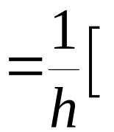

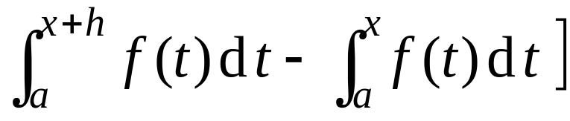
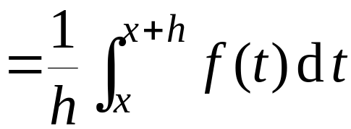



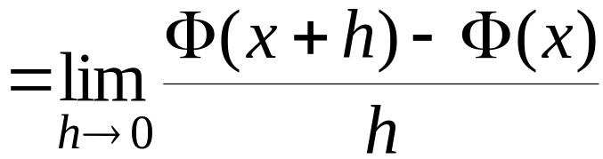

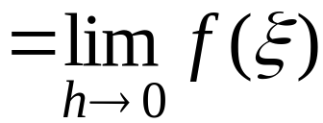

积分上限函数的性质
定理1. 若
则变上限函数
证:
则有

Slide 10
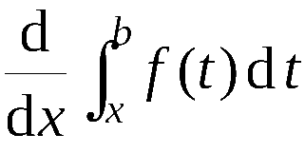

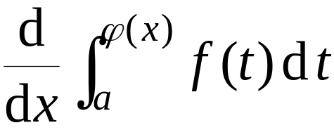

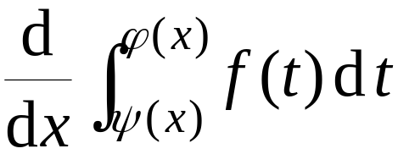
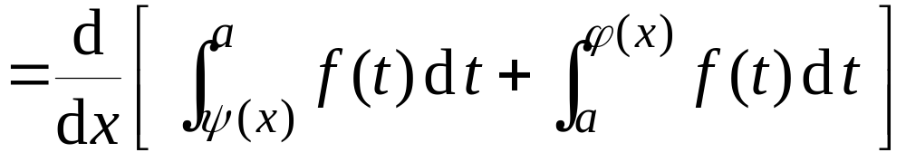
积分上限函数的性质
补充：
变限积分求导:

Slide 11
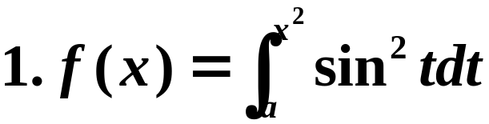
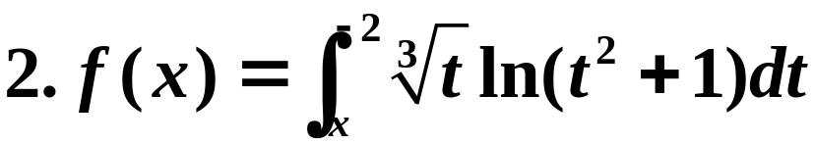

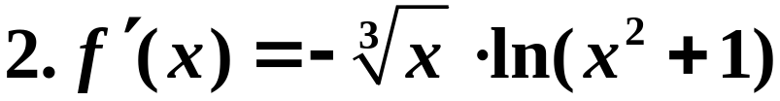
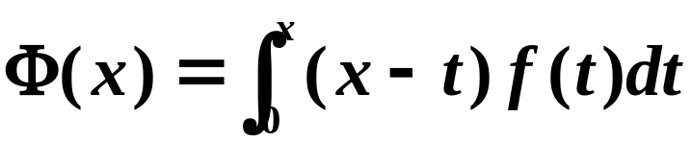
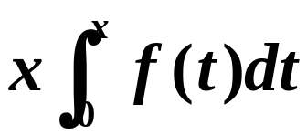
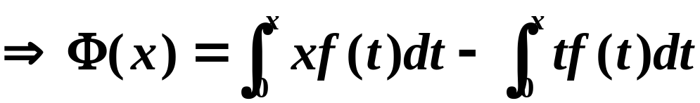
积分上限函数的性质
课堂练习1：求下列各函数的导数
思考：下列各函数如何求导？

Slide 12
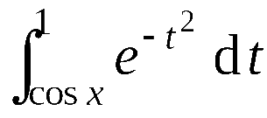





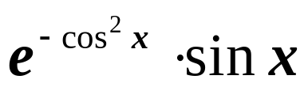
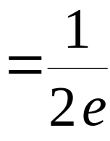
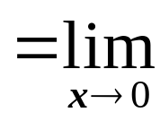

二、积分上限的函数及其导数
例1. 求
解:
由定理1
所以原式

Slide 13
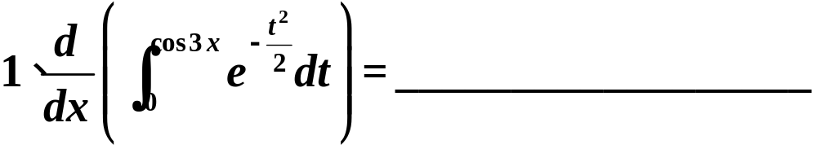
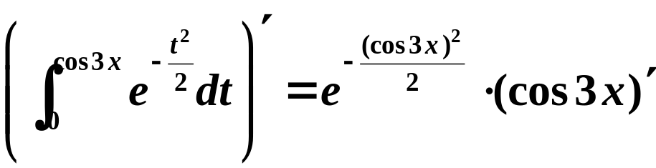
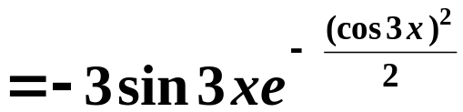
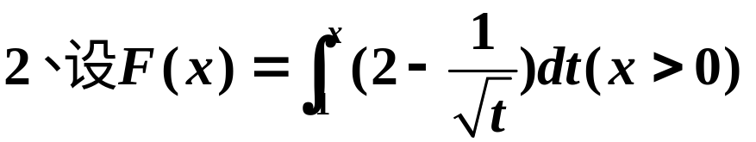

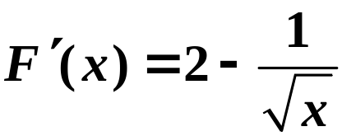
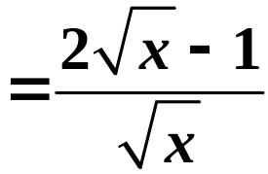
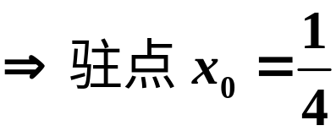
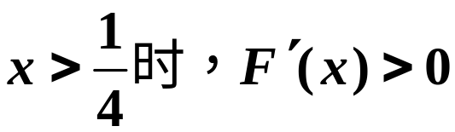
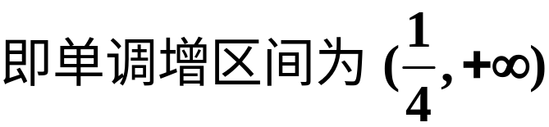
二、积分上限的函数及其导数
例2 填空
分析：
____________________________________
分析：

Slide 14
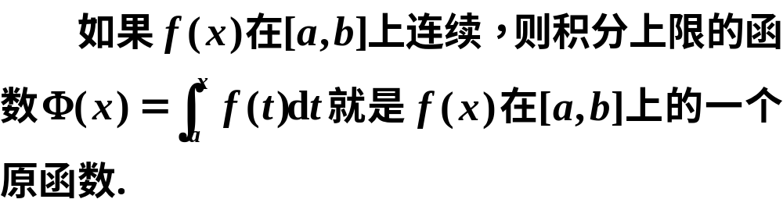
二、积分上限的函数及其导数
定理2（原函数存在定理）
定理的重要意义：
（1）肯定了连续函数的原函数是存在的.
（2）初步揭示了积分学中的定积分与原函数之间的联系.

Slide 15
3
第
部分
牛顿 – 莱布尼兹公式
机动 目录 上页 下页 返回 结束

Slide 16
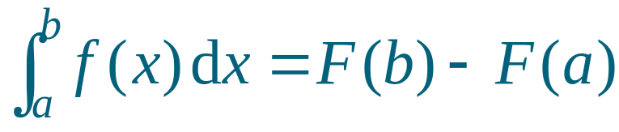

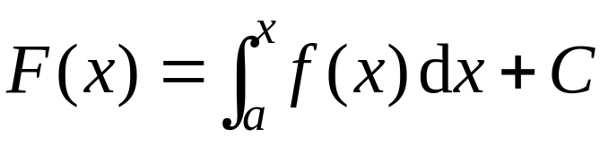

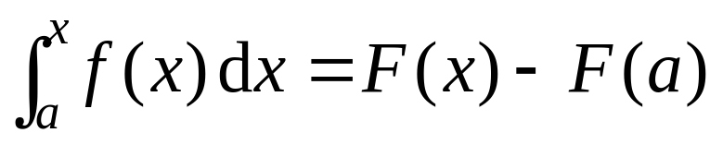






三、牛顿 - 莱布尼兹公式
定理3.
函数 ,
则
( 牛顿 - 莱布尼兹公式)
证:
根据定理 1,
故
因此
得
记作

Slide 17


三、牛顿 - 莱布尼兹公式
微积分基本公式表明：
求定积分问题转化为求原函数的问题.
注意

Slide 18
三、牛顿 - 莱布尼兹公式
微积分基本公式表明：
求定积分问题转化为求原函数的问题.
注意

Slide 19











三、牛顿 - 莱布尼兹公式
例2.计算
解:
例3.计算
解:

Slide 20












三、牛顿 - 莱布尼兹公式
例4 求
解
原式
例5 设 ，求
解

Slide 21















三、牛顿 - 莱布尼兹公式
例6.计算
解:
例7. 计算正弦曲线
的面积 .
解:

Slide 22

















三、牛顿 - 莱布尼兹公式
例8
证明
只要证
在
内为单调递增函数 .
证:

Slide 23







三、牛顿 - 莱布尼兹公式
课堂练习2：求下列定积分
解：

Slide 24
4
第
部分
小结
机动 目录 上页 下页 返回 结束

Slide 25



四、小结
1.积分上限函数
2.积分上限函数的导数
3.微积分基本公式
牛顿－莱布尼茨公式沟通了微分学与积分学之间的关系．

Slide 26
思考题

Slide 27
思考题解答

Slide 28
练 习 题

Slide 34
练习题答案

